Slide 1
Лекция 4.
Механические испытания материалов

Slide 2
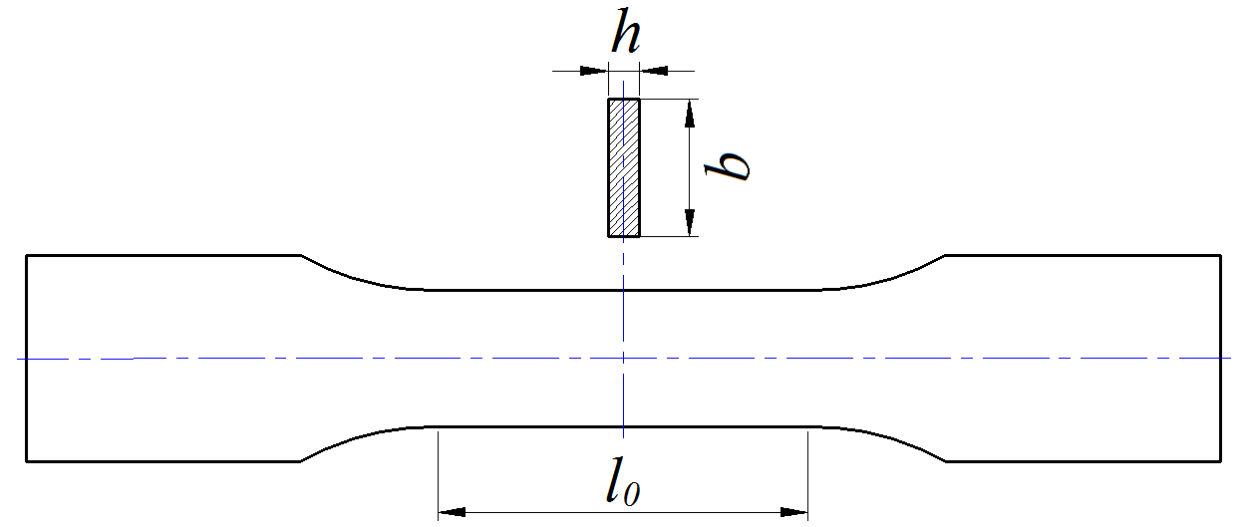
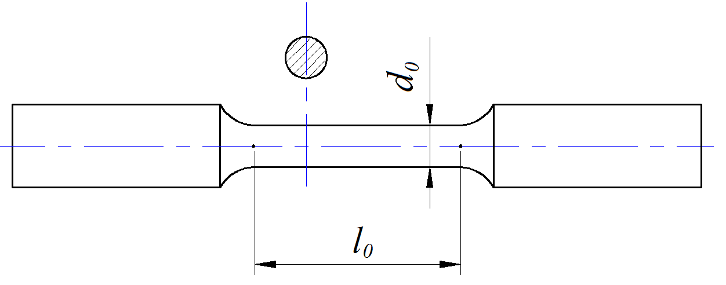
Испытание на растяжение (ГОСТ 1497-84)
Образцы для испытаний растяжением
Плоские образцы
Цилиндрические образцы
«Короткие»:
Кратность образца:
«Длинные»:

Slide 3
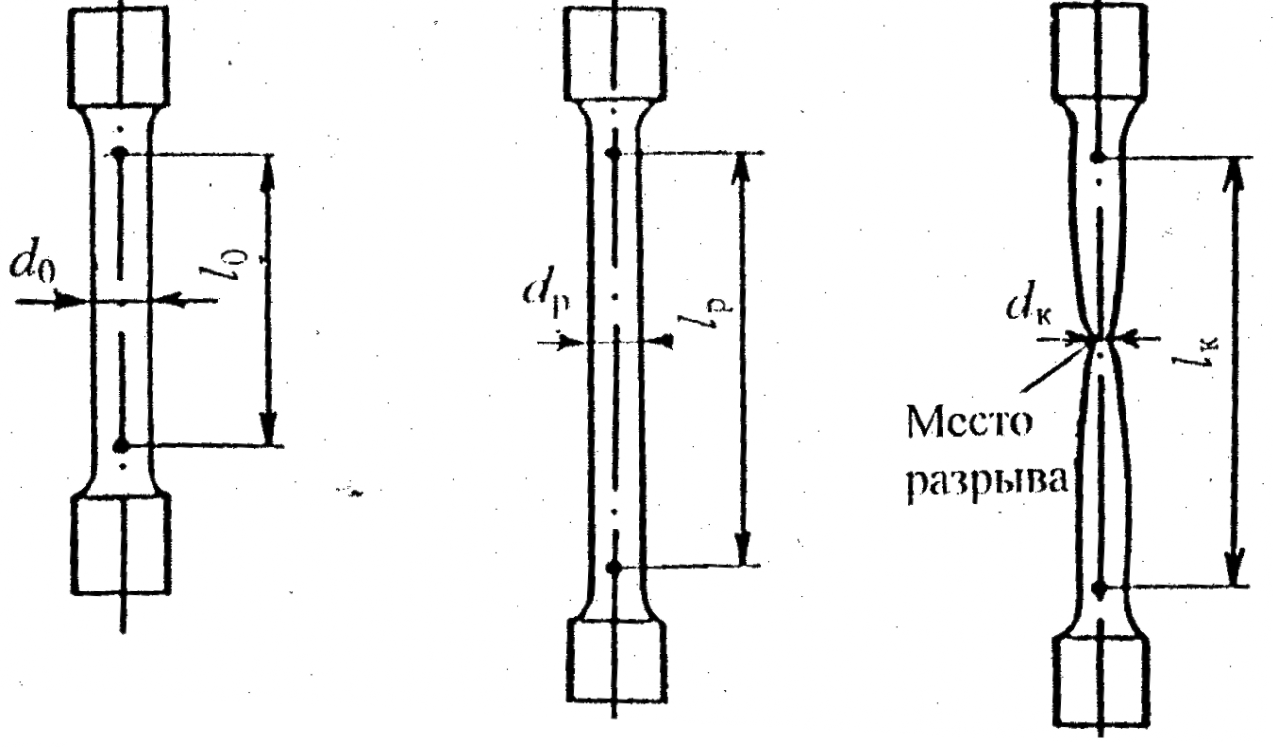
Испытание на растяжение (ГОСТ 1497-84)
Схемы цилиндрического образца на различных стадиях растяжения
а б в
а – образец до испытания (l₀ и d₀— начальные длина и диаметр);
б – образец, растянутый до максимальной нагрузки;
в – образец после разрыва (l_{к} – конечная длина; d_{к} – минимальный диаметр в месте разрыва)

Slide 4
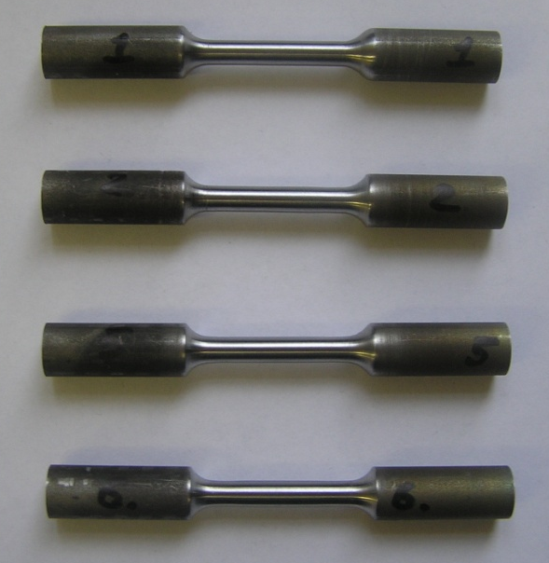
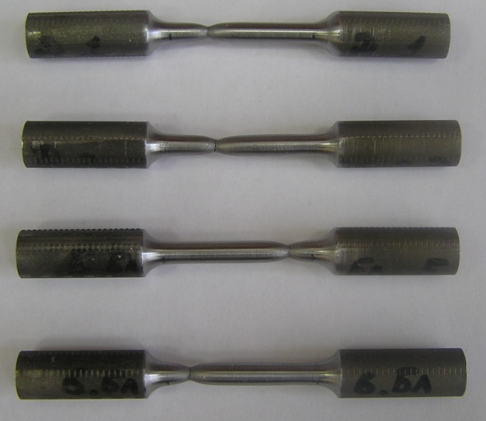
Испытание на растяжение (ГОСТ 1497-84)
Образцы для испытаний растяжением до и после испытаний

Slide 5
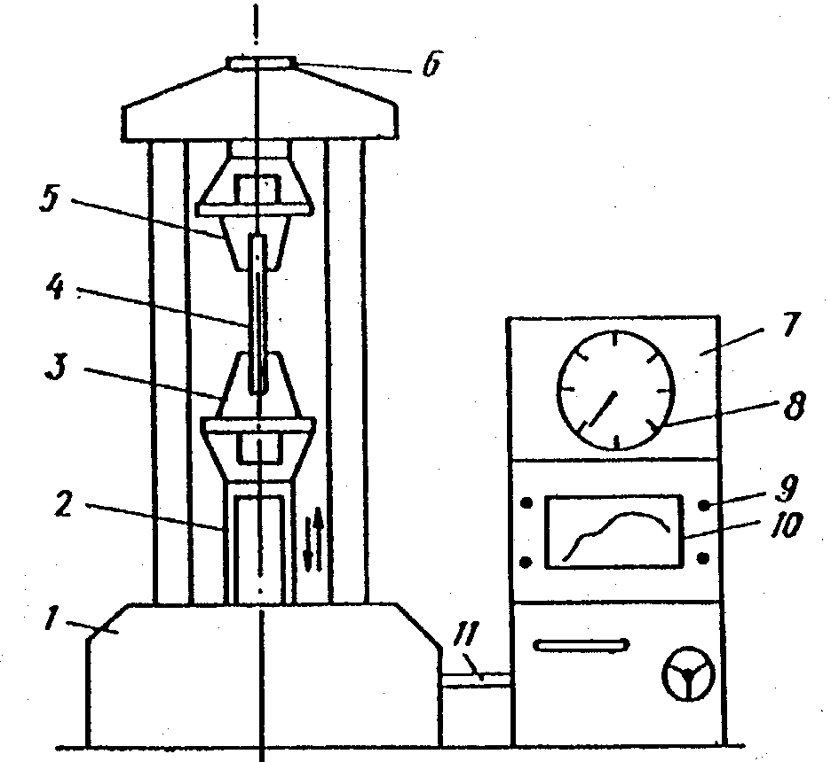
Испытание на растяжение (ГОСТ 1497-84)
Схема машины для испытания на растяжение
1 – основание; 2 – винт грузовой; 3 – нижний захват (активный); 4 – образец; 5 – верхний захват (пассивный); 6 – силоизмерительный датчик; 7 – пульт управления с электроприводной аппаратурой; 8 – индикатор нагрузок; 9 – рукоятки управления; 10 – диаграммный механизм; 11 – кабель

Slide 6
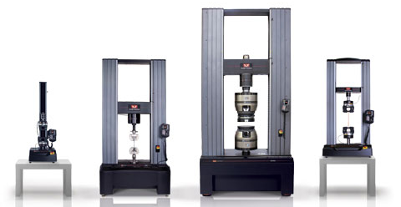
Испытание на растяжение (ГОСТ 1497-84)
Современные машины для испытаний на растяжение

Slide 7
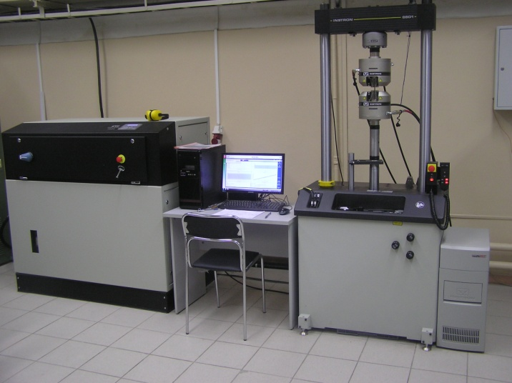
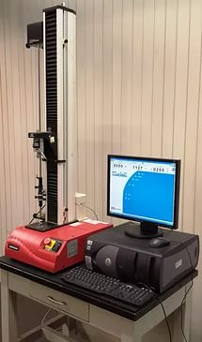
Испытание на растяжение (ГОСТ 1497-84)
Современные машины для испытаний на растяжение
Компактная одноколонная испытательная машина Instron 3345
Сервогидравлическая двухколонная испытательная машина Instron 8801

Slide 8
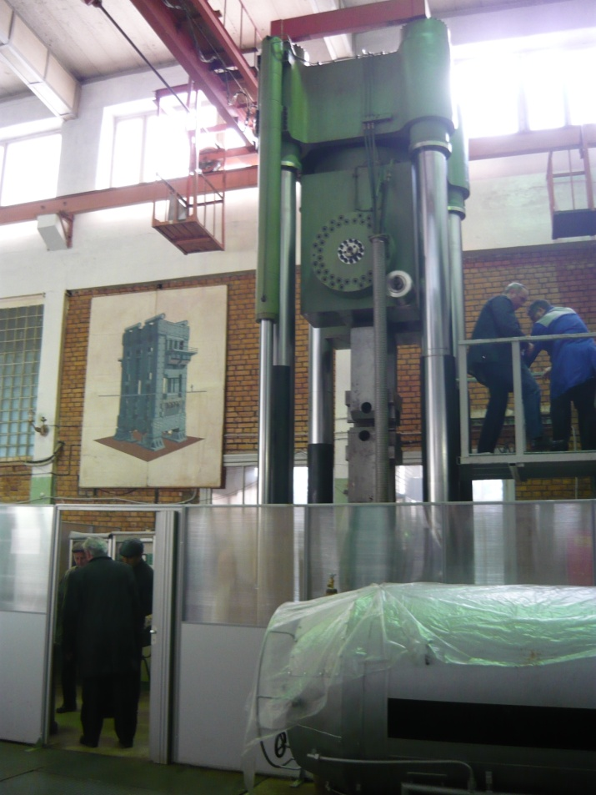
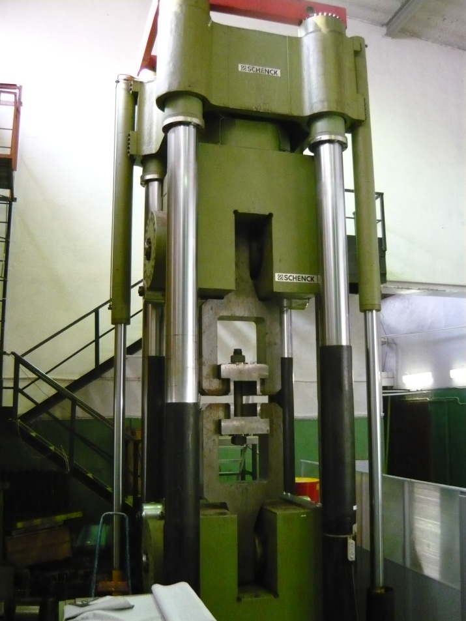
Испытание на растяжение (ГОСТ 1497-84)
Современные машины для испытаний на растяжение
Машина PC10 «Schenk» («ЦНИИТМАШ»)

Slide 9
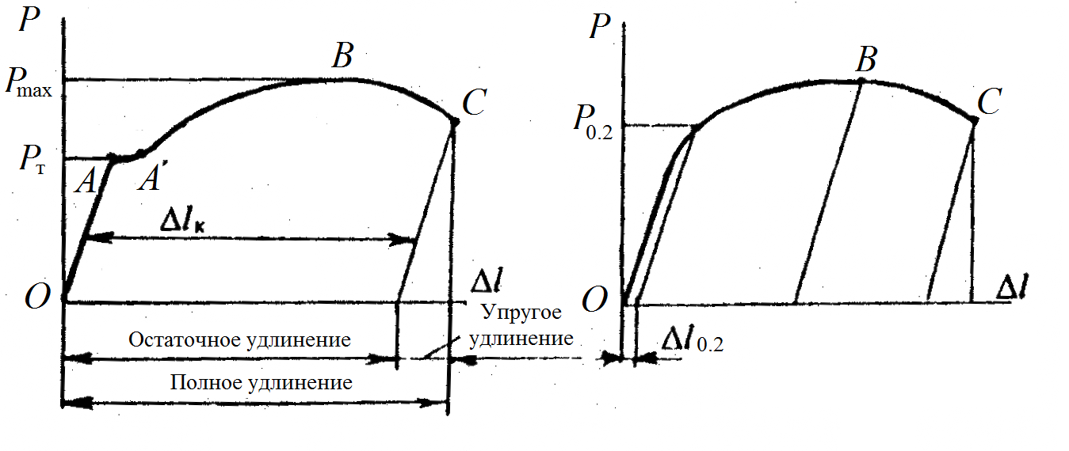
Испытание на растяжение (ГОСТ 1497-84)
Схемы машинных (первичных) диаграмм растяжения пластичных материалов:
а – с площадкой текучести; б – без площадки текучести
Характеристики прочности
Характеристики пластичности
Физический предел текучести
σ_{т} = P_{т}/F₀
Относительное конечное удлинение
Условный предел текучести
σ_{0.2} = P_{0.2}/F₀
δ_{к} = (Δl_{к}/l₀) ·100 = [(l_{к} – l₀)/l₀]·100, %
МПа
Относительное конечное сужение
Временное сопротивление
(предел прочности)
σ_{В} = P_{max}/F₀
ψ_{к} = (ΔF_{к}/F₀) ·100 = [(F₀ – F_{к})/F₀] ·100, %

Slide 10
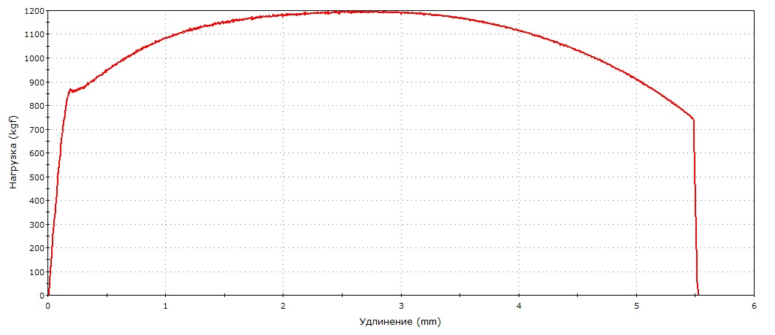
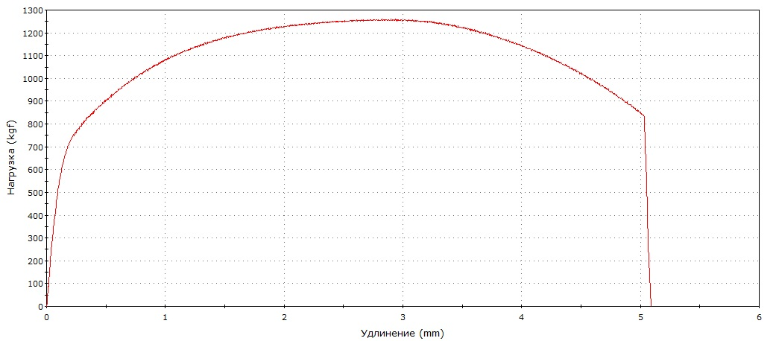
Испытание на растяжение (ГОСТ 1497-84)
Примеры реальных диаграмм растяжения стали 40Х
(шпильки крепления крышки турбины гидроагрегата Саяно-Шушенской ГЭС):
а – с площадкой текучести; б – без площадки текучести
а)
б)

Slide 11
Испытание на растяжение (ГОСТ 1497-84)
Значения механических свойств некоторых металлов и сплавов, определенные растяжением цилиндрических образцов
Материал | σ_{т} (σ_{0,2}), МПа | σ_{в}, МПа | δ_{к}, % | ψ_{к}, %
Алюминий А95 | 40 | 110 | 40 | -
Медь М1 | 90 | 250 | 60 | -
Сталь 20 | 271 | 430 | 33 | 67
Сталь 15ГС | 334 | 547 | 33 | 71
Сталь 45 | 390 | 668 | 25 | 49
Сталь 35ХВФЮА | 759 | 1038 | 16 | 51

Slide 12
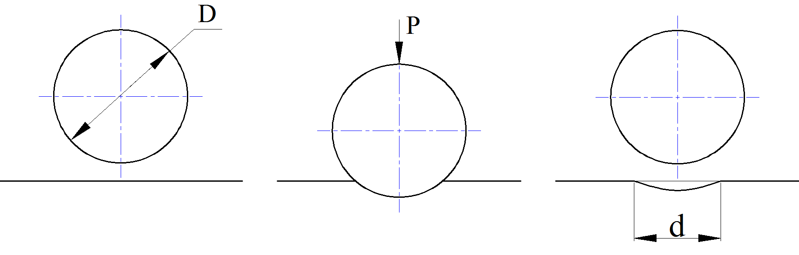
Испытания на твердость
Метод Бринелля (ГОСТ 9012–59)
D = 1; 2; 2,5; 5 или 10 мм
Пример записи числа твердости по Бринеллю:
225 HB 2,5/187,5/10
Для сталей P = 30D²
Твердость,
кГс/мм²
Диаметр индентора, мм
Нагрузка,
кГс
Время под
нагрузкой, с

Slide 13
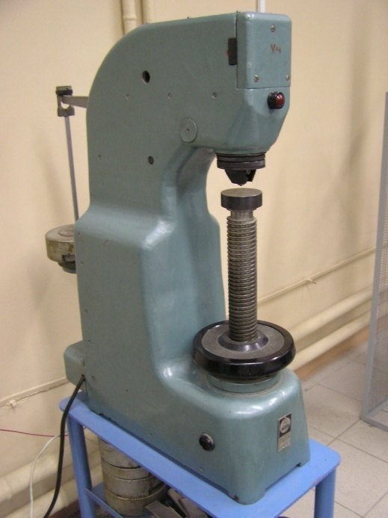
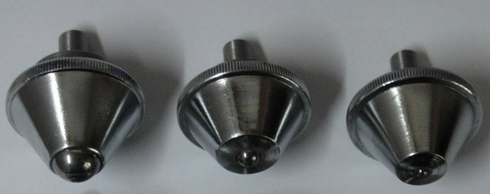
Испытания на твердость
Метод Бринелля (ГОСТ 9012–59)
Инденторы Бринелля разных диаметров в оправках
Твердомер Бринелля ТШ-2М

Slide 14
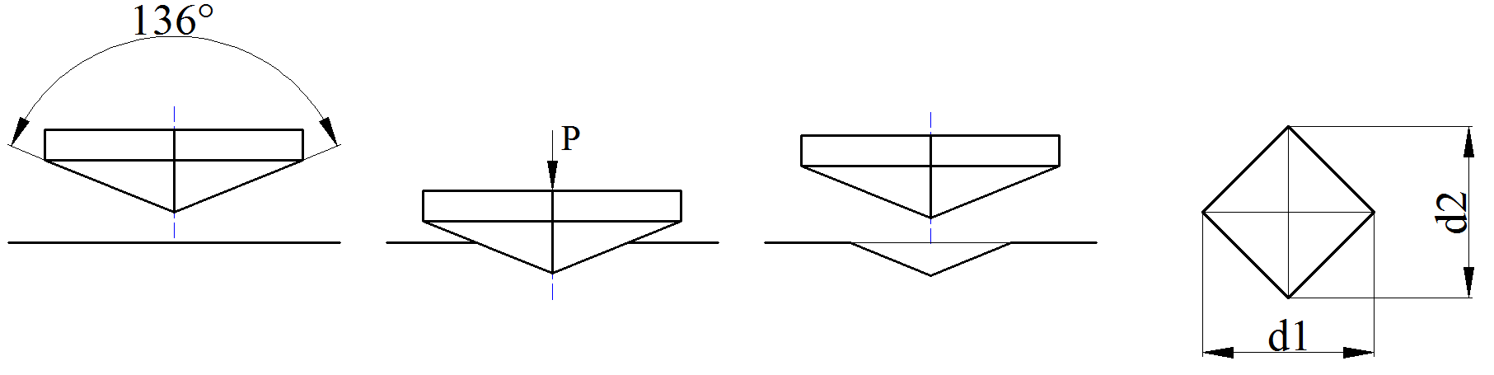
Испытания на твердость
Метод Виккерса (ГОСТ 2999–75)
P = 1; 2; 3; 5; 10; 20; 30 или 50 кГс
Пример записи числа твердости по Виккерсу:
135 HV 2/10
Твердость,
кГс/мм²
Нагрузка,
кГс
Время под
нагрузкой, с

Slide 15
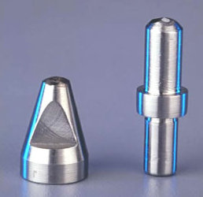
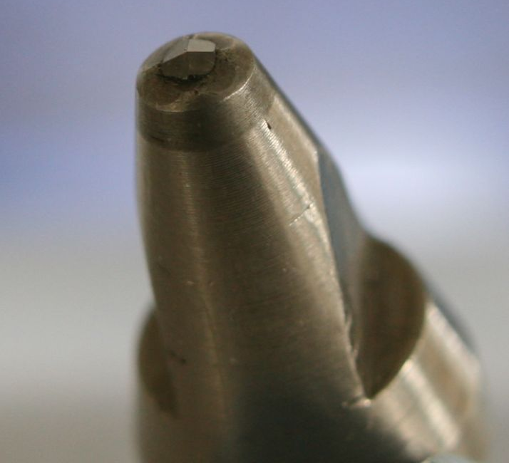
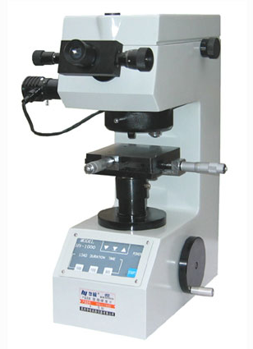
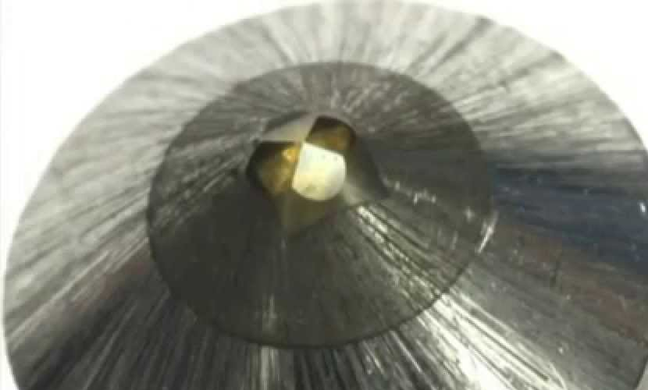
Испытания на твердость
Метод Виккерса (ГОСТ 2999–75)
Твердомер Виккерса
HVS-1000
Инденторы Виккерса

Slide 16
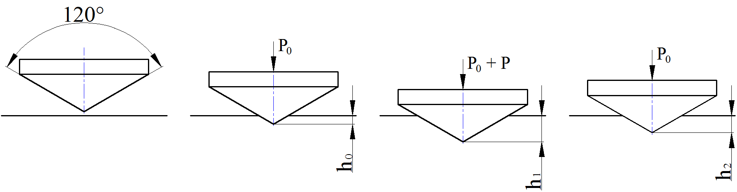
Испытания на твердость
Метод Роквелла (ГОСТ 9013–59)
Шкала | Индентор | Р₀, кГс | Р, кГс | Р_{общ}, кГс | Формула расчета | Пример записи
А | конус | 10 | 50 | 60 | HRA = 100 – (h₂ – h₁)/0,002 | 61 HRA
В | шар D = 1,588 мм |  | 90 | 100 | HRB = 130 – (h₂ – h₁)/0,002 | 44 HRB
С | конус |  | 140 | 150 | HRC = 100 – (h₂ – h₁)/0,002 | 37 HRC

Slide 17
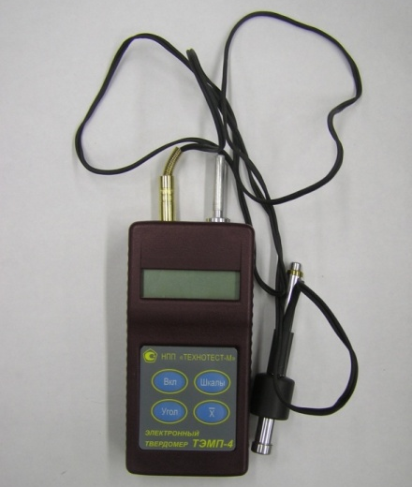
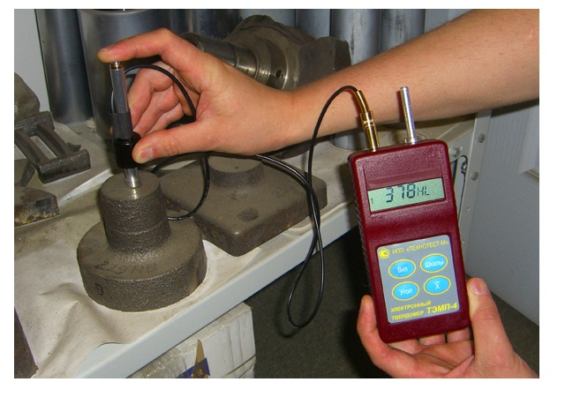
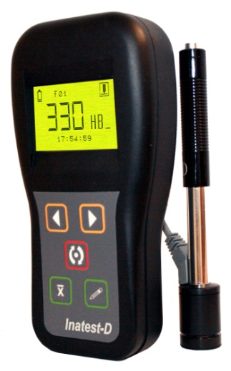
Испытания на твердость
Переносные приборы для определения твердости металлических материалов
Твердомер ТЭМП-4
Пример использования твердомера ТЭМП-4 для определения твердости металла детали
Твердомер Inatest D

